Slide 1
Aula 3 Segurança e Defesa 2023.2
Instituto de Relações Internacionais
Universidade de São Paulo

Slide 2
Guerra: uma definição
Qualquer tipo de conflito violento e prolongado entre grupos.
Isso inclui conflitos entre clãs, gangs, grupos étnicos, religiosos, facções políticas e nações.
Mesmo sendo muito diferente a forma como esses conflitos se organizam e se desenvolvem, suas origens tem vários elementos em comum.
Por que oponentes investem anos destruindo a si mesmos e a tudo que desejam?
A violência entre grupos não pode ser reduzida à dinâmica dos conflitos interpessoais

Slide 3
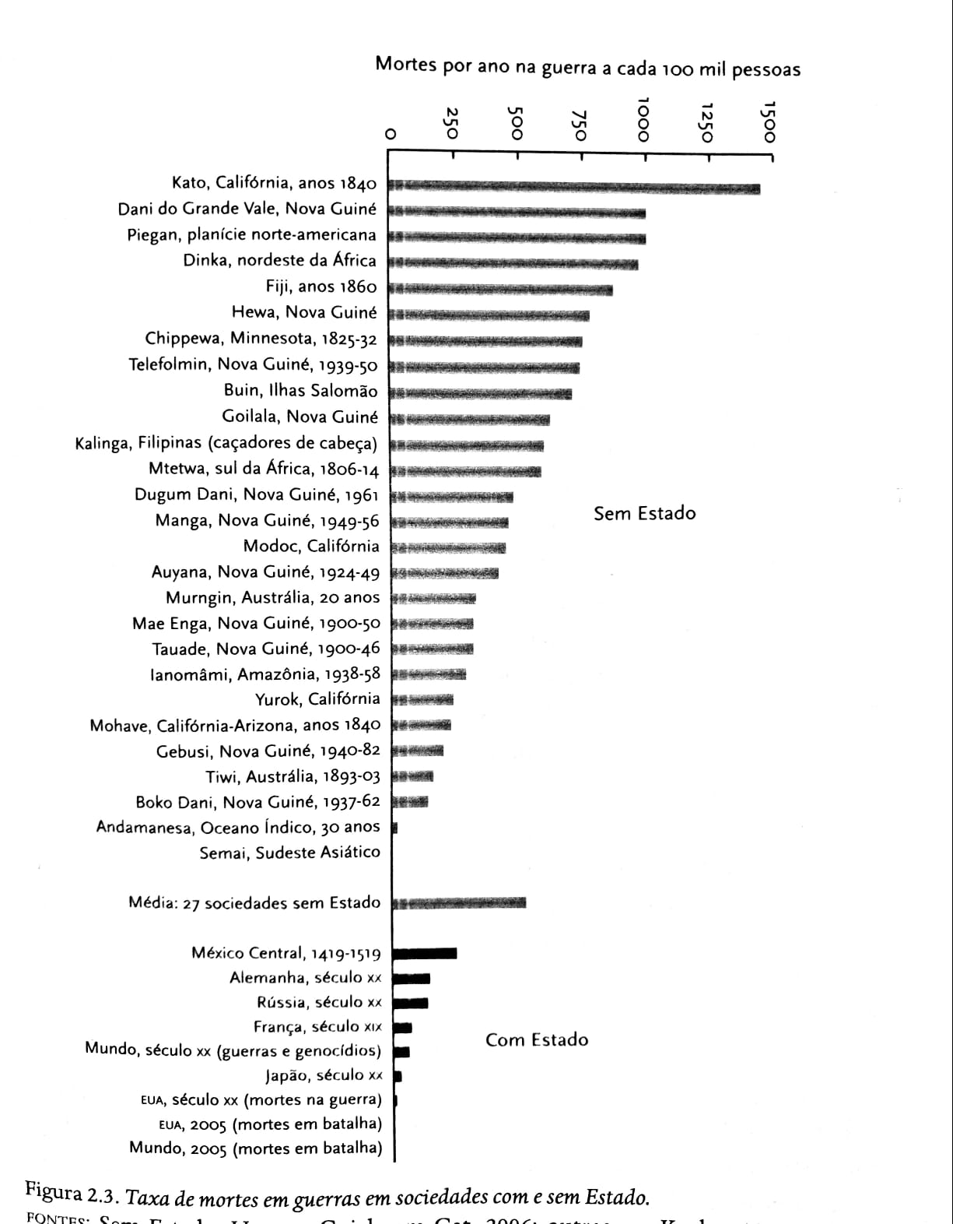
Violência em sociedades com e sem Estado

Slide 4
As Guerras são Exceções não a Regra
Violência: não é o mesmo que polarização e competição entre grupos. A competição e tensões são “normais” na vida social, mas a violência prolongada não.
“We pay attention to the gory events, the most saliente events. Meanwile, the quiter moments of compromisse slip from memory”

Slide 5
O que encontramos na literatura:
“Causas” dos conflitos:
Líderes incapazes
Injustiças históricas
Pobreza
Concentração de jovens
Disponibilidade de armas
Cataclismas

Slide 6
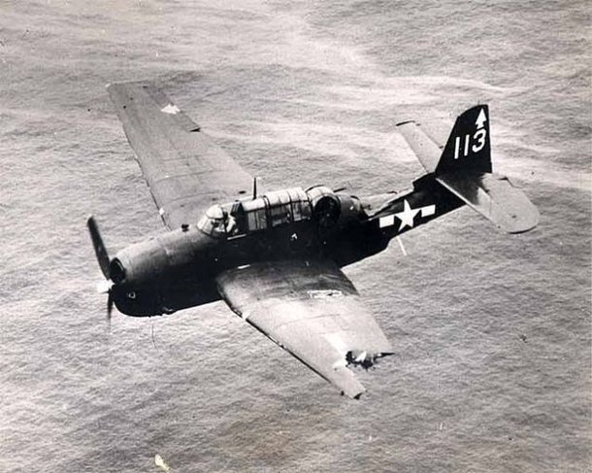
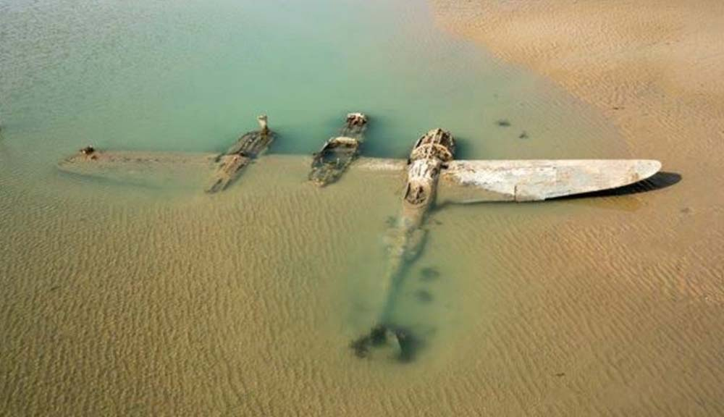
Viés de percepção
Aviões que retornavam das missões tinham mais tiros nas asas e na cauda. Sugestão: reforçar asas e cauda com blindagem.
Mas onde se concentraram os tiros nos aviões que foram abatidos?

Slide 7
Focar nas Guerras e Conflitos que foram Evitados
Negociar ou lutar?
Cada lado ganha um prêmio ou paga um preço alto pelos botim.
O comportamento humano coletivo nem sempre é racional
Os cinco fatores que levam ao conflito:
Interesses não Balanceados
Incentivos Intangíveis
Incerteza
4. Dilema da Cooperação
5. Viés de Percepção

Slide 8
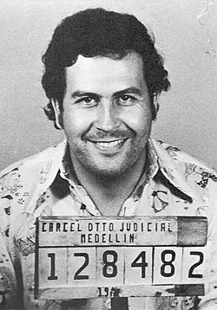
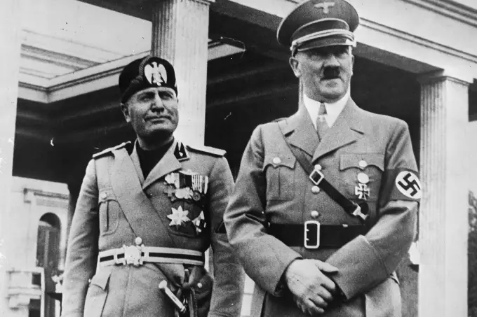
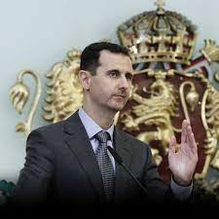
Interesses não Balanceados
Quando os líderes que decidem sobre a guerra não respondem a outros ( non accountable), podem ignorar o sofrimento e os custos do conflito.

Slide 9
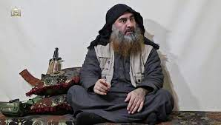
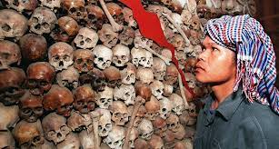
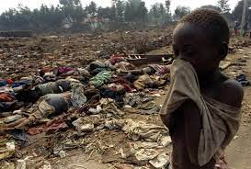
2. Incentivos Intangíveis
Quando o conflito envolve Deus, “justiça”, vinganças e ressentimentos coletivos os desfechos geralmente são mais sangrentos

Slide 10
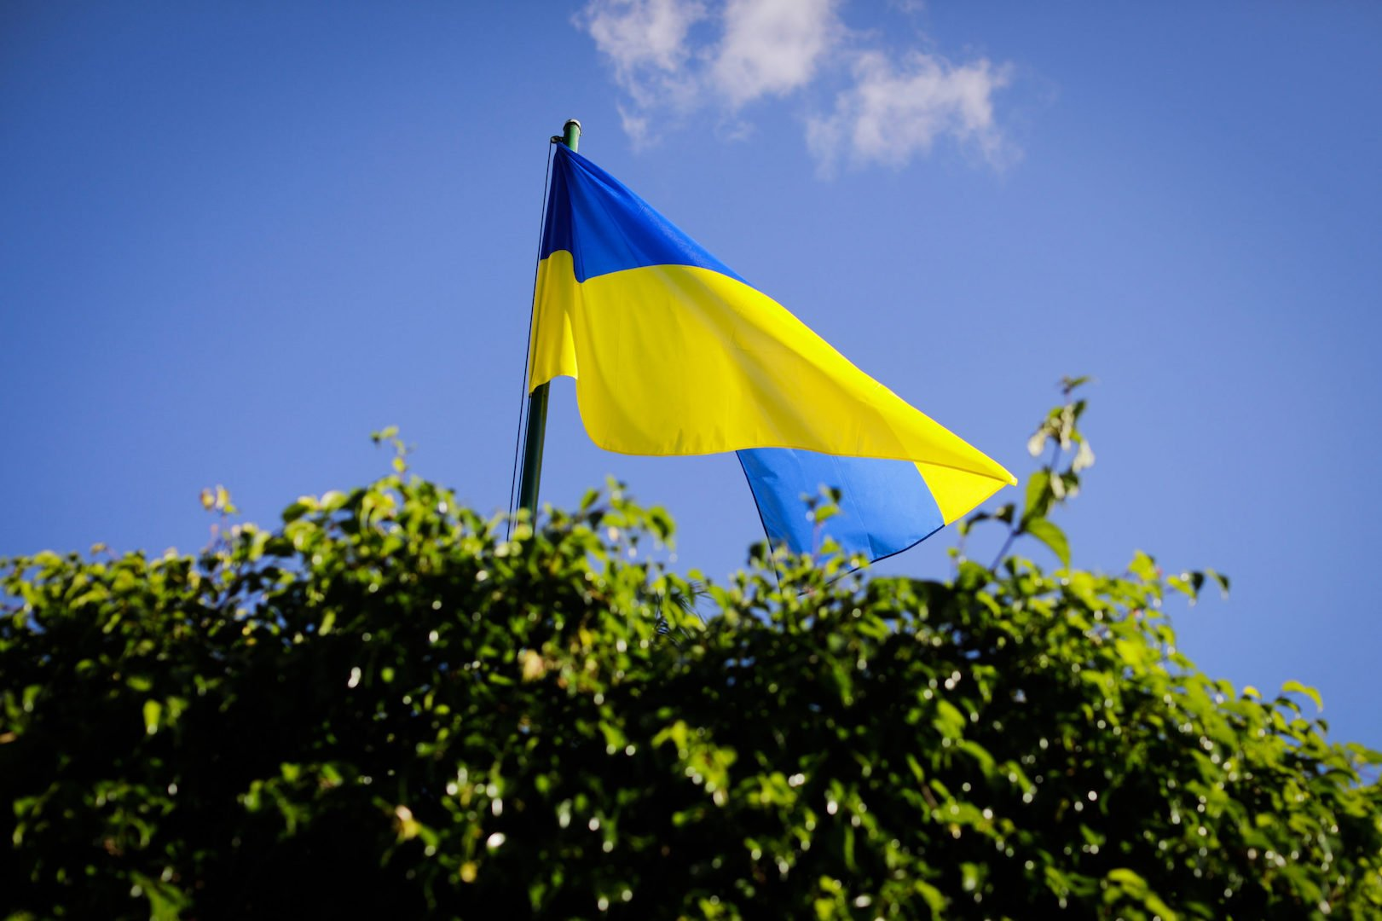
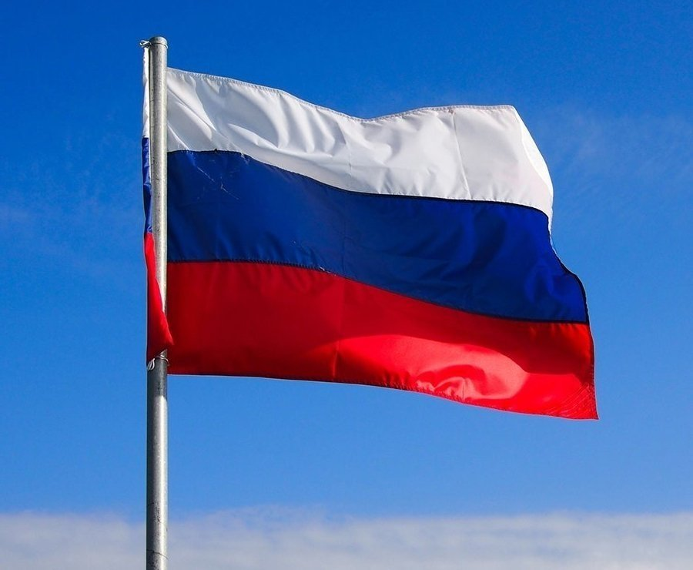
3. Incerteza
Sem informações confiáveis as decisões podem levar a conflitos...

Slide 11
4. Dilema da Cooperação
 | Prisioneiro "B" nega | Prisioneiro "B" delata
Prisioneiro "A" nega | Ambos são condenados a 6 meses | "A" é condenado a 10 anos; "B" sai livre
Prisioneiro "A" delata | "A" sai livre; "B" é condenado a 10 anos | Ambos são condenados a 5 anos

Slide 12
5. Viés de Percepção
Demonizar o inimigo e atribuir motivações erradas
Sequestro de nossa habilidade de julgar

Slide 13
Natureza multidimensional do Conflito
Paz é mais provável do que o conflito
Esses 5 fatores ajudam a entender falsas alegações sobre as causas dos conflitos coletivos
Interdependência entre fatores

